Slide 1
Análisis Exploratorio
de Ventas
📊
Superstore Sales Dataset
David Vallejos · 2024
Gerencia Comercial · Operaciones · Finanzas

Slide 2
¿De qué trata este análisis?
Motivación · Audiencia · Alcance
Motivación
Audiencia objetivo
Las empresas de retail generan datos transaccionales que raramente se analizan de forma estratégica. Este proyecto identifica qué categorías, regiones y segmentos impulsan — o erosionan — la rentabilidad del negocio.
🧑‍💼
Gerencia Comercial
Decisiones de pricing y mix de producto
📦
Gerencia de Operaciones
Optimización de envíos y eficiencia
Período analizado: 2014 — 2017
Fuente: Superstore Dataset (Kaggle)
💰
Dirección Financiera
Revisión de márgenes y rentabilidad

Slide 3
Resumen del Dataset
Superstore Sales Dataset — Kaggle
9.994
21
4 años
3
Registros (órdenes)
Variables / Columnas
Período cubierto
(2014–2017)
Categorías principales
Variables del dataset
Variable | Tipo | Descripción
Sales | Numérica | Monto de venta por orden (USD)
Profit | Numérica | Ganancia o pérdida por orden (USD)
Discount | Numérica | Porcentaje de descuento aplicado (0–1)
Category / Sub-Category | Categórica | Clasificación del producto (3 cat / 17 sub-cat)
Region / Segment | Categórica | Región geográfica y segmento de cliente
Order Date / Ship Date | Fecha | Fecha de compra y fecha de envío

Slide 4
Preguntas que guían el análisis
Seis hipótesis de negocio a responder con datos
¿Qué categoría de producto genera mayor ganancia neta?
¿Hay estacionalidad en las ventas? ¿Cuándo ocurre el pico?
01
04
¿Los descuentos altos destruyen la rentabilidad?
¿Qué segmento de cliente es el más rentable?
02
05
¿Qué región tiene el peor margen de rentabilidad?
¿Qué sub-categorías generan pérdidas sistemáticas?
03
06

Slide 5
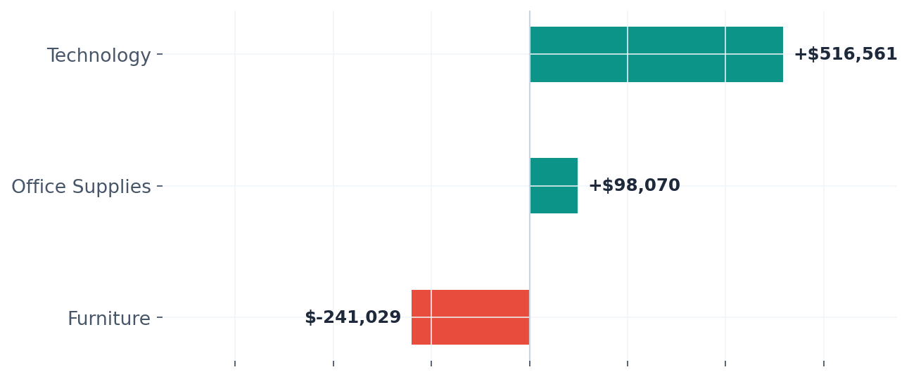
01 · Ganancia por categoría de producto
¿Dónde se genera — y dónde se pierde — valor?
Office Supplies lidera en ganancia neta, impulsado por altos volúmenes con bajo costo.
Technology tiene los mejores márgenes unitarios — pocas órdenes, alta rentabilidad.
Furniture arrastra pérdidas — revisión de sub-categorías urgente.
Acción: focalizar inversión comercial en Office Supplies y Technology

Slide 6
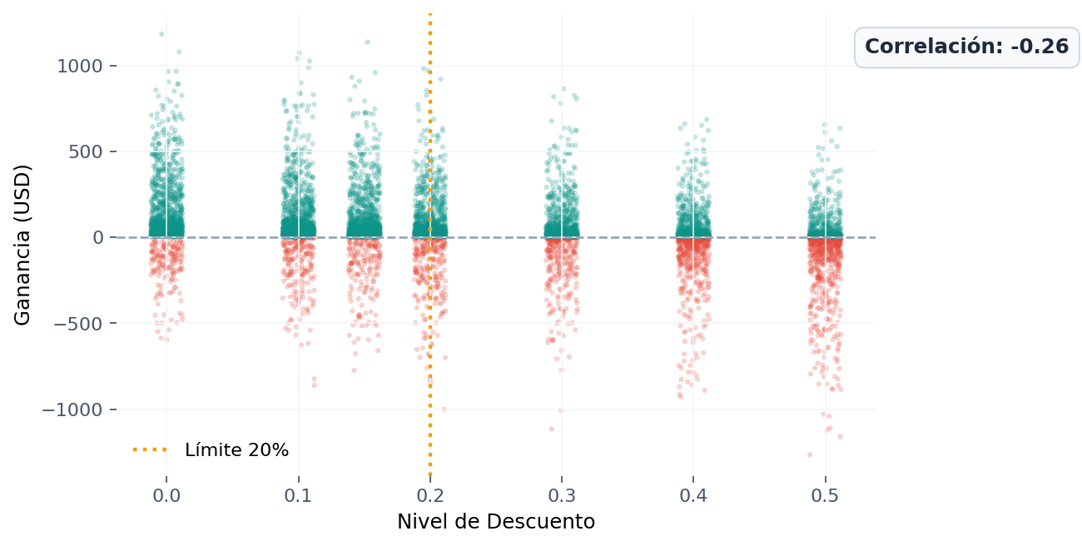
02 · El impacto de los descuentos en la rentabilidad
¿Cuándo el descuento destruye valor?
-0.26
Correlación descuento–ganancia
Descuento > 20% La mayoría de las transacciones con descuento mayor al 20% generan pérdidas directas. Descuento = 0 Las órdenes sin descuento concentran prácticamente toda la ganancia del negocio.
Acción: establecer techo de descuento del 20% — por encima se vende a pérdida

Slide 7
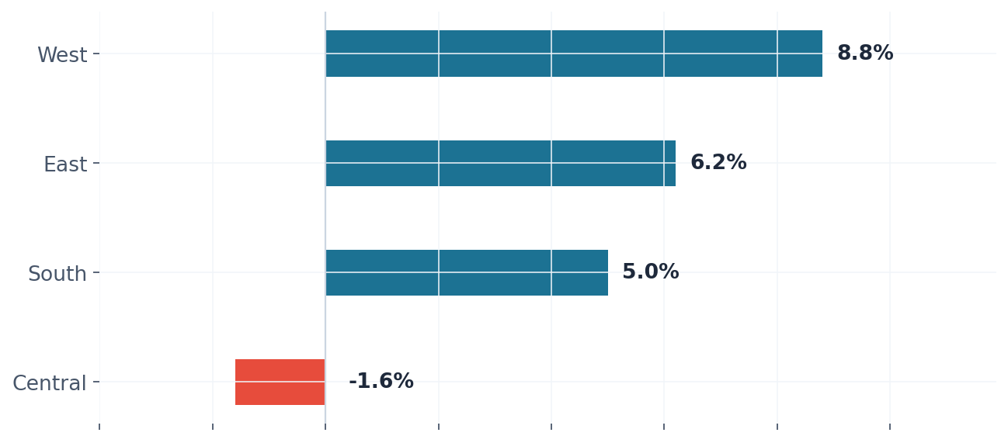
03 · Rentabilidad por región geográfica
¿Dónde hay ineficiencias operativas o comerciales?
+8.8%
West
+6.2%
East
+5.0%
South
-1.6%
Central
Acción: auditoría urgente de descuentos y costos en región Central

Slide 8
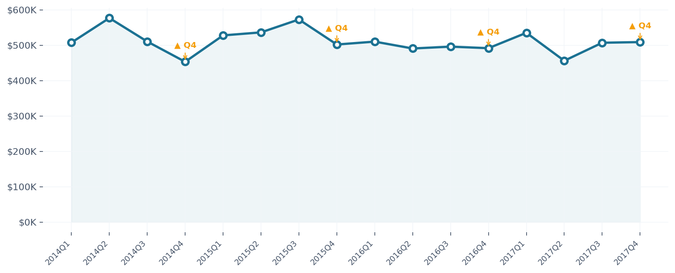
04 · Evolución de ventas 2014–2017
Tendencia y estacionalidad — ¿Cuándo planificar?
Crecimiento sostenido
Pico estacional Q4
Baja en Q1
Las ventas crecieron ~42% entre 2014 y 2017
Cada cuarto trimestre muestra el mayor volumen del año
El primer trimestre es históricamente el más débil — planificar recursos

Slide 9
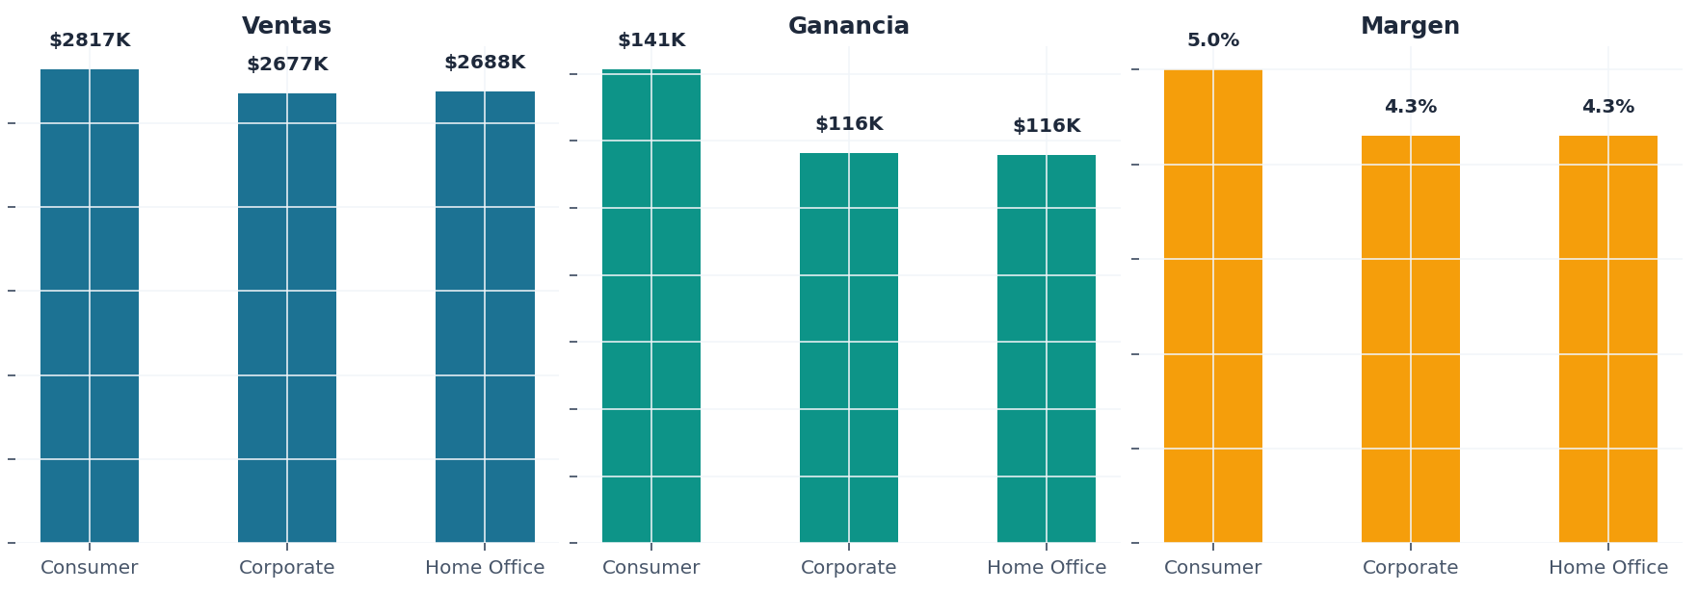
05 · Desempeño por segmento de cliente
Consumer · Corporate · Home Office
Consumer
Corporate
Home Office
Mayor volumen de ventas y ganancia absoluta. El segmento más relevante en masa.
Ticket promedio más alto. Buena rentabilidad con menor cantidad de órdenes.
Mejor margen porcentual. Menor volumen pero muy eficiente.

Slide 10
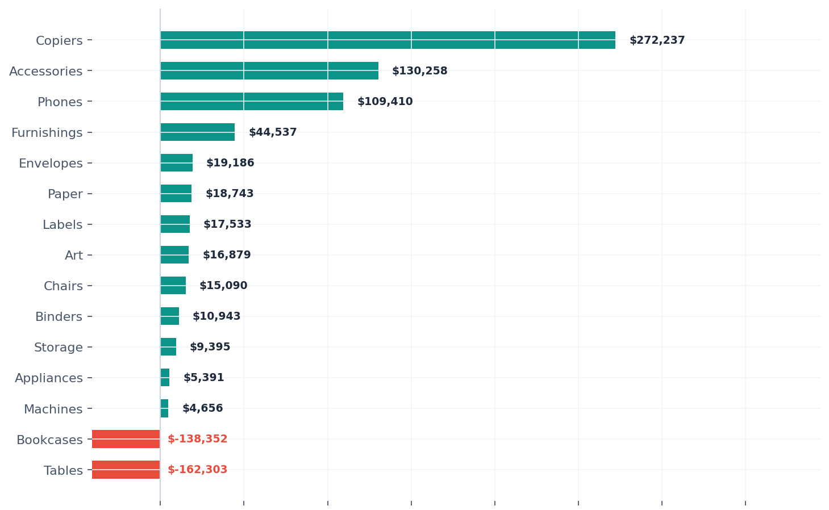
06 · Sub-categorías con pérdidas sistemáticas
No todas las líneas de producto suman — algunas destruyen valor
Peores sub-categorías
📦 Tables: -$154.880
📦 Bookcases: -$151.890
Líderes de ganancia
Copiers, Phones y Chairs concentran la mayor parte de la rentabilidad del negocio. Son las líneas a proteger y expandir.
Acción: revisar si Tables y Bookcases deben discontinuarse o repricearse

Slide 11
Insights clave del análisis
Las 6 respuestas a las hipótesis planteadas
Office Supplies y Technology son las categorías más rentables. Furniture genera pérdidas.
Las ventas crecen sostenidamente. El Q4 es el pico anual — planificar inventario con anticipación.
01
04
Descuentos superiores al 20% destruyen rentabilidad. Correlación negativa de -0.26.
Home Office tiene el mejor margen %. Consumer el mayor volumen. Corporate el mejor ticket.
02
05
Central es la única región con margen negativo (-1.6%). West lidera con +8.8%.
Tables y Bookcases acumulan pérdidas > $300K. Son candidatos a discontinuación.
03
06

Slide 12
1
Establecer tope máximo del 20% en política de descuentos
Próximos
pasos
2
Auditoría de costos y descuentos en región Central
3
Revisar viabilidad de Tables y Bookcases
4
Preparar stock con anticipación para pico de Q4
5
Estrategia diferenciada por segmento de cliente
David Vallejos · Análisis Exploratorio de Ventas · 2024

